Slide 1

Diagnostické metódy v medicíne
Nadežda Višňovcová
Ústav lekárskej biofyziky
Jesseniova lekárska fakulta Martin

Slide 2

Klasifikácia diagnostických metód
Klinické diagnostické metódy
/anamnéza, palpácia, perkusia, auskultácia,vizuálne hodnotenie stavu pacienta/
Laboratórne diagnostické metódy
/biochemické, hematologické, mikrobiologické, imunologické, genetické testy/, analýzy biologických vzoriek /krv, moč, stolica, liquor, tkanivo/
Zobrazovacie diagnostické metódy
/rádiológia a nukleárna medicína, rtg, CT, MR, SPECT, PET,USG, angio/
Endoskopické metódy
Funkčné diagnostické metódy

Slide 3

Klasifikácia diagnostických metód
Podľa invazívnosti metódy
Neinvazívne metódy /bez zásahu do tela pacienta/ – MR, EKG,EEG
Menej invazívne metódy /minimálny zásah do tela pacienta- endoskopie,biopsie/
Invazívne /rozsiahlejší zásah do tela pacienta- angiografie, vybrané druhy biopsií
Podľa účelu diagnostiky
Screeningové metódy
Diagnostické metódy na potvrdenie diagnostiky
Prognostické metódy

Slide 4

Podľa technológie a použitého zariadenia
Optické metódy
/endoskopie, vybrané zobrazovacie metódy, svetelná mikroskopia, elektrónová mikroskopia, otoskopia, fibroskopia, bronchoskopia/
Elektrické metódy
/elektrická aktivita orgánov – EKG, EEG,EMG audiometria,meranie krvného tlaku priamou metódou/
Mechanické metódy
/sledujú tlakové a mechanické zmeny – TK/
Elektromechanické metódy
/energometria, spirometria/
Molekulárne a genetické zmeny

Slide 5

Klinické fyzikálne diagnostické metódy
Priamy kontakt s pacientom na posúdenie príznakov pomocou metód, ako sú palpácia, perkusie,
auskultácia a inšpekcia, slúžia ako prvý krok v diagnostickom procese a sú zásadné pre rozhodovanie o ďalších
špecifických vyšetreniach alebo liečbe
Inšpekcia (pozorovanie Vizualizácia tela pacienta na vyhľadanie abnormalít, napríklad opuchov,
zmeny farby kože, asymetrie
Palpácia (prehmatávanie Používa sa na vyšetrenie orgánov (napr. brušné orgány), svalov a kostí
na zistenie citlivosti, opuchu alebo hmatateľných zmien
Perkusie (poklepkávanie Poklepom sa hodnotí zvukový obraz, ktorý je iný pri plných, dutých
alebo vzduchových priestoroch tela (napr. pri vyšetrení pľúc alebo pečene)
Auskultácia (počúvanie Pomocou stetoskopu sa počúvajú zvuky zo srdca, pľúc a čriev,
čo pomáha identifikovať abnormality ako šelesty alebo chrapoty

Slide 6
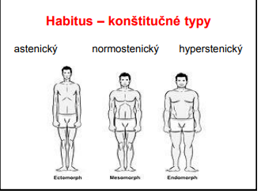
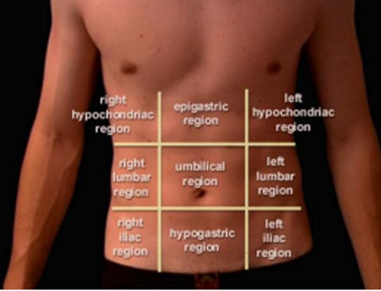
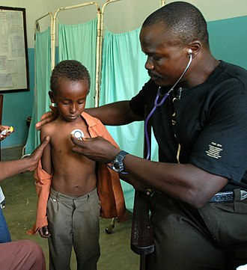
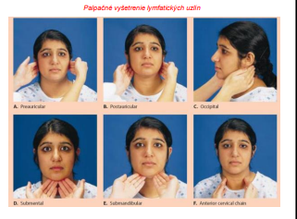
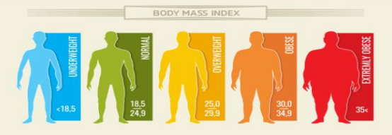

Slide 7
Mechanické diagnostické metódy
Mechanické diagnostické metódy v medicíne sú založené na meraní fyzikálnych parametrov tela, ako sú tlak, objem, prietok alebo mechanické pohyby orgánov. Tieto metódy sú široko využívané v diagnostike najmä pre svoju neinvazívnosť a presnosť, a umožňujú získať informácie o funkčnosti rôznych orgánov a systémov tela.
Meranie krvného tlaku nepriamou metódou
Spirometria
Používa sa na meranie objemu a prietoku vzduchu v pľúcach.
Tonometria oka
Slúži na meranie vnútroočného tlaku.
Dynamometria
Používa sa na meranie svalovej sily.
Pletyzmografia
Používa sa na meranie zmien objemu v určitých častiach tela (často končatín) alebo pľúc.
Manometria (napr. manometria pažeráka alebo rekta)
Vyšetruje tlak vo vnútri rôznych dutých orgánov, napríklad pažeráka alebo rekta.
Ultrazvuková elastografia
Meria elasticitu alebo tuhosť tkanív pomocou ultrazvuku.

Slide 8

Optické a optoelektrické diagnostické metódy
Endoskopia
Optické a optoelektrické diagnostické metódy v medicíne využívajú vlastnosti svetla (optické) alebo kombináciu svetla a elektronických signálov (optoelektrické) na diagnostikovanie ochorení a monitorovanie stavu pacientov
Endoskopia je diagnostická a terapeutická metóda, ktorá umožňuje priamy pohľad na vnútorné štruktúry tela pomocou endoskopu, čo je flexibilný alebo rigidný nástroj vybavený svetelným zdrojom a kamerou. Endoskopia je zásadná pri diagnostike a liečbe mnohých ochorení, pretože umožňuje nielen vizualizáciu, ale aj odber vzoriek (biopsiu) a vykonanie menších zákrokov bez nutnosti veľkého chirurgického zásahu

Slide 9

Endoskopia
Endoskop je špeciálny lekársky prístroj používaný na vyšetrenie vnútorných štruktúr a dutín tela
Je založený na princípe odrazu a lomu svetla
Štruktúra a časti endoskopu
Osvetľovací systém: Svetelný zdroj (často LED alebo halogénová žiarovka) dodáva osvetlenie, ktoré sa cez optické vlákna alebo optické systémy prenáša až na koniec prístroja
Optická sústava: Zvyčajne obsahuje šošovky alebo optické vlákna, ktoré prenášajú obraz z vnútra tela von na kameru alebo priamo na monitor
Kamera: Moderné endoskopy sú vybavené miniatúrnymi kamerami, ktoré prenášajú obraz na monitor, čím umožňujú lekárom presne sledovať, čo sa deje v tele pacienta
Kanál na inštrumenty: Niektoré endoskopy majú kanál, ktorým sa môžu zaviesť drobné nástroje na odber vzoriek (biopsiu), odstránenie polypov, zastavenie krvácania a pod
Riadiaca rukoväť: Pomocou rukoväte môže lekár ovládať pohyb ohybných častí endoskopu a nastaviť jeho pozíciu podľa potreby

Slide 10

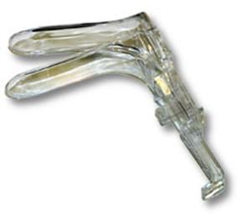
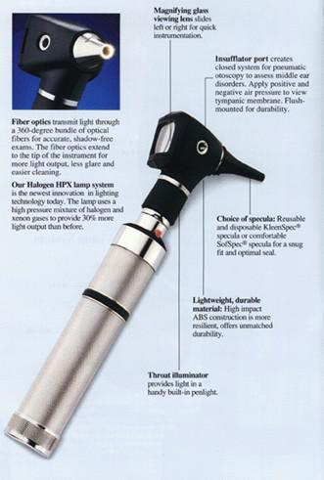
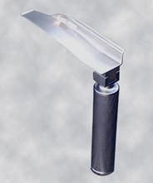
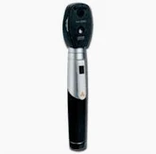
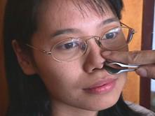
Endoskopické zrkadlá
gynekologické zrkadlo
laryngeálne zrkadlo
rinoskop
otoskop
oftalmoskop

Slide 11

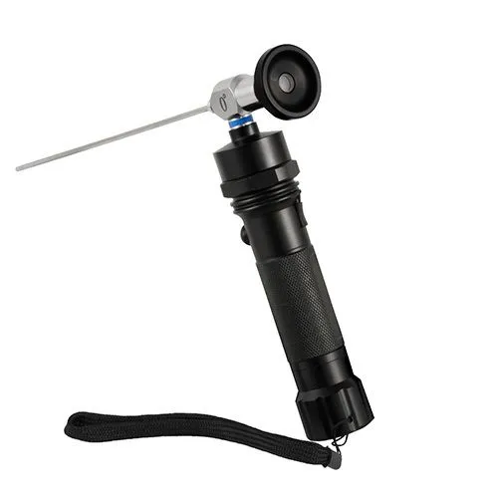
Endoskopy s pevným tubusom
Pevné kovové trubice s optickým systémom a zabudovaným svetelným zdrojom (proximálnym alebo distálnym)
Nevýhody: pomerne veľké straty svetla a tuhosť trubice
Cystoskop – močový mechúr
Rektoskop – rektum a sigmoideum
Endoskopy zavádzané chirurgicky
Laparoskop – brušná dutina.
Artroskop – kĺby (najmä kolenné)

Slide 12
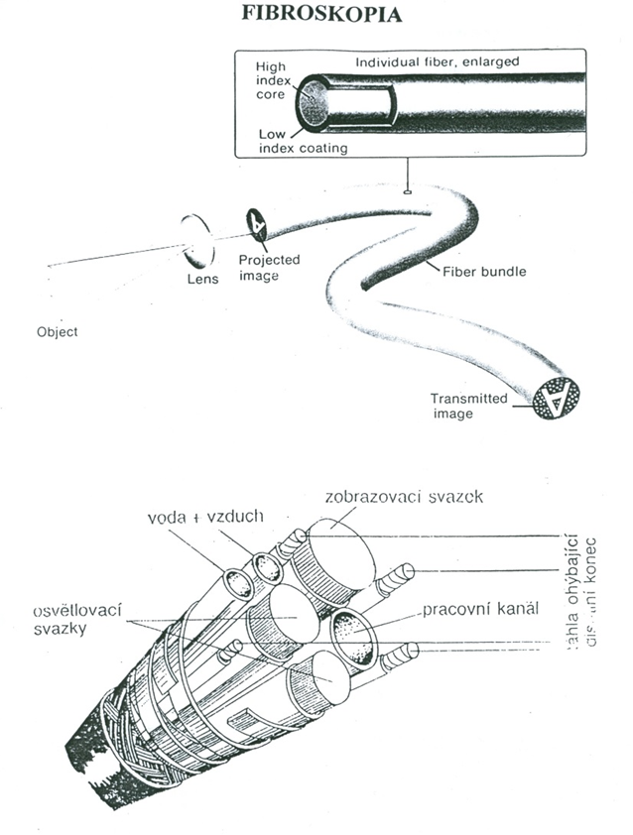
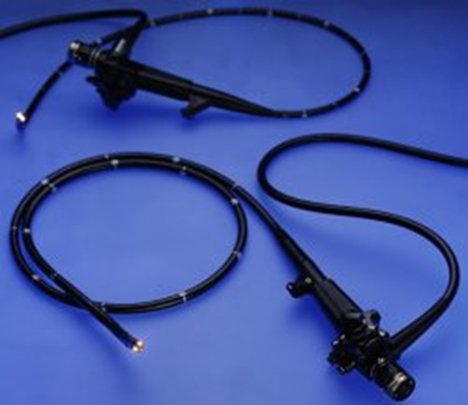
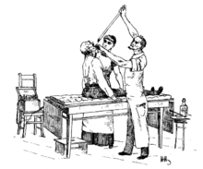
Fibroskopy
Fibroskop je vybavený optickými vláknami (odtiaľ pochádza aj jeho názov), ktoré prenášajú svetlo a obraz. Tento obraz je následne prenášaný na monitor, kde ho môže lekár detailne sledovať. Okrem vizualizácie umožňuje fibroskop aj odobratie vzoriek tkaniva na biopsiu alebo vykonanie menších zákrokov
Gastroskopické vyšetrenie rigidnym fibroskopom
štruktúra fibroskopu
Flexibilné fibroskopy

Slide 13
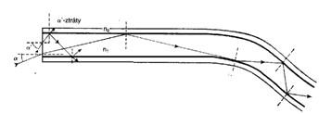
Fibroskopia
/základný princíp/
Uhol odrazu = uhol dopadu (α=α´)
Uhol lomu – uhol, pod ktorým sa svetlo láme z/do opticky hustejšieho/redšieho prostredia (n=c/v)
Medzný uhol – najväčší uhol dopadu, pri ktorom ešte nastáva lom svetla
Úplný odraz – ak je uhol dopadu väčší ako medzý uhol, nastáva úplný odraz svetla
Vláknová optika využíva úplný odraz

Slide 14
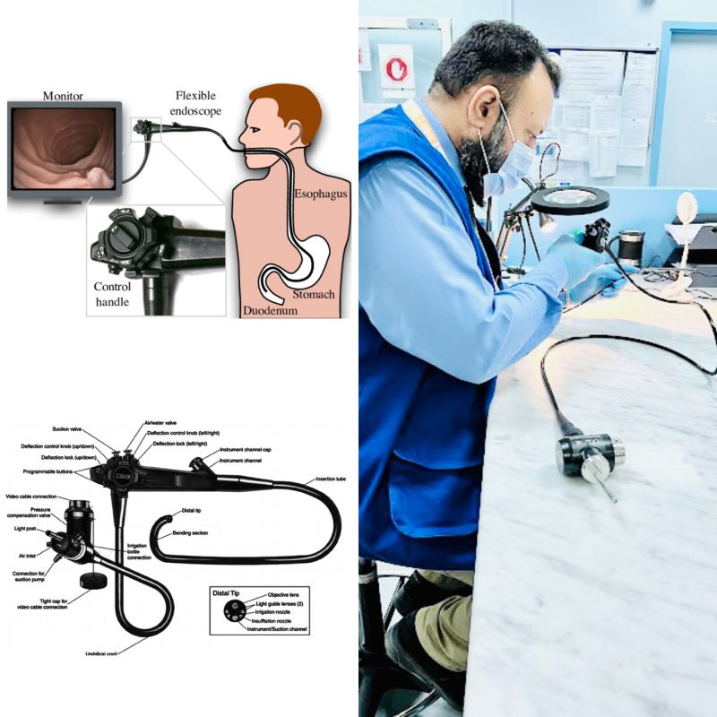
Videoendoskop
Konvenčná gastroskopia
Lekár používa ovládaciu rukoväť endoskopu na riadenie endoskopu cez gastrointestinálny trakt pacienta, pričom sleduje endoskopické obrazy na monitore.

Slide 15
Bezdrôtová kapsulová endoskopia
Bezdrôtová kapsulová endoskopia zahŕňa malú kapsulu veľkosti pilulky vybavenú miniatúrnou kamerou, svetelným zdrojom a bezdrôtovým vysielačom. Po požití táto kapsula prechádza tráviacim systémom a zachytáva obrazy pažeráka, žalúdka, tenkého čreva a dokonca aj časti hrubého čreva vo vysokom rozlíšení. Tieto snímky sa bezdrôtovo prenášajú do záznamového zariadenia, ktoré nosí pacient, čo umožňuje monitorovanie a analýzu lekárskymi odborníkmi v reálnom čase.
Kapsula je skutočne inovatívny typ endoskopu pre vizualizáciu sliznice tenkého čreva. Využíva štyri kamery, ktoré sú umiestnené po stranách kapsule, a ktoré dohromady tvoria obraz 360° okolo celého sliznice čreva. Snímky zhotovujú s vysokým rozlíšením, vrátane plôch skrytých za ohybmi čreva. Kapsula zachytáva 20 snímok za sekundu po dobu prvých dvoch hodín s rýchlosťou 5 snímok za sekundu, pre každú kameru a potom 12 snímok za sekundu pri rýchlosti 3 snímky za sekundu pre každú kameru. Obraz videa je viac stabilný vďaka menšiemu pohybu fotoaparátu.

Slide 16

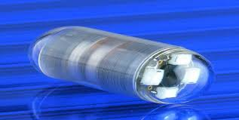
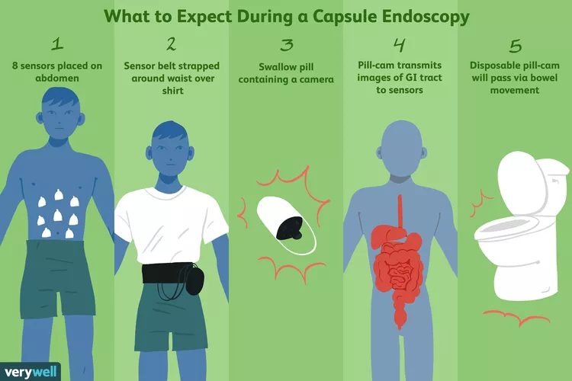
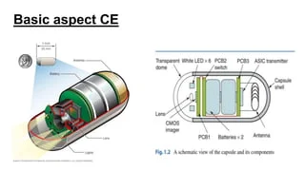
Bezdrôtová kapsulová endoskopia
kapsula na endoskopiu
Procedúra sa začína tým, že pacient prehltne kapsulu, ktorá sa potom vydá na cestu gastrointestinálnym traktom poháňaná prirodzenou peristaltikou. Keď kapsula prechádza rôznymi časťami tráviaceho systému, zachytáva sériu obrázkov, ktoré poskytujú podrobné vizuálne znázornenie črevnej výstelky.
jednotlivé časové fázy kapsulovej endoskopie

Slide 17

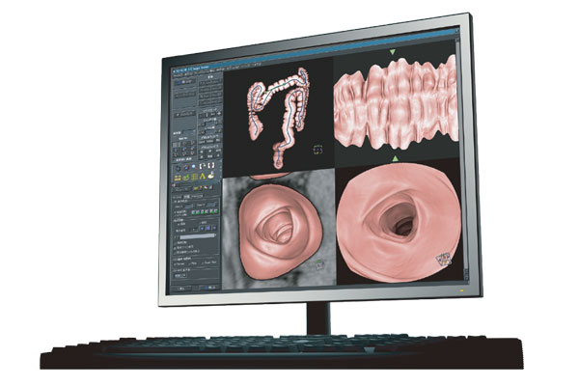
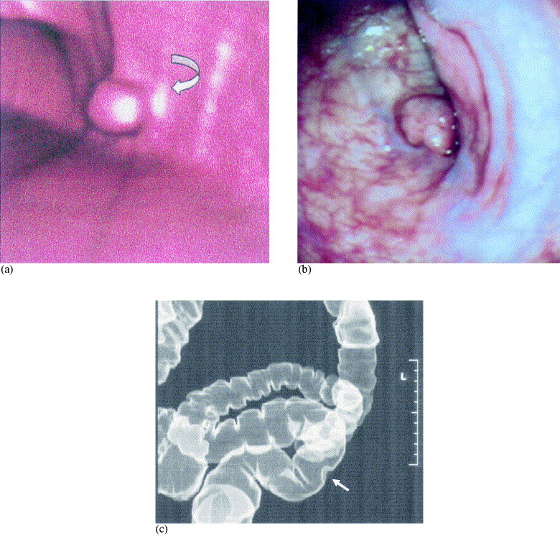
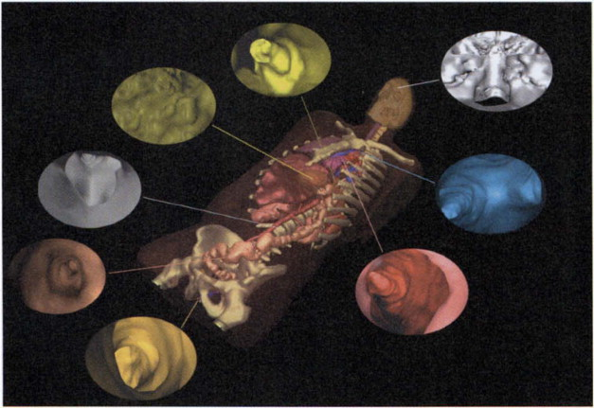
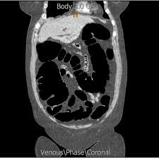
Virtuálna CT endoskopia
/!na zobrazenie sliznice využíva rtg žiarenie!/
Virtuálna kolonoskopia alebo CT kolonografia je technika novej generácie na kolorektálne hodnotenie pomocou volumetrických CT údajov o vzduchom roztiahnutom, čistom hrubom čreve. Prvý opis techniky bol Viningom a kol. v roku 1994.

Slide 18
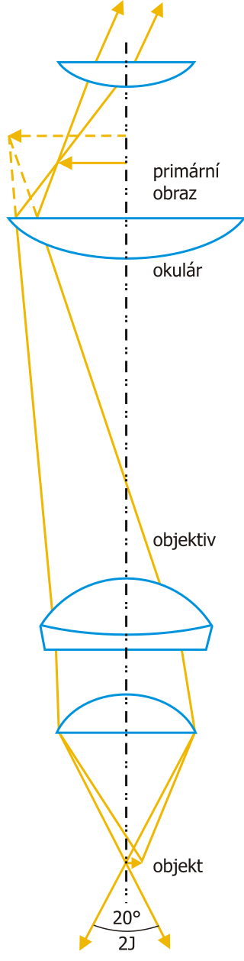

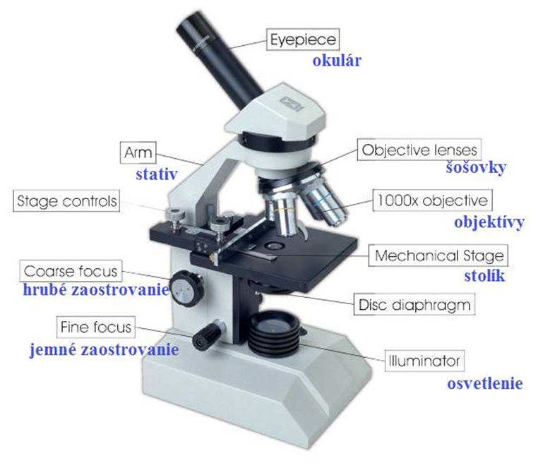
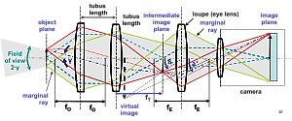
Svetelná mikroskopia
využíva viditeľné svetlo
Zloženie: okulár, objektív, kondensor, posun stolíka, svetelný zdroj
Mikroskop (aj lupa) zväčšujú zorný uhol medzi spojnicami vychádza
júcimi z 2 bodov na hodnotu minimálne 1´,
pri ktorej môžeme vidieť 2 body vzdialené od seba 73μm ako dva.
Rozlišovacia schopnosť:10⁻⁴-10⁻⁷ m (1/10 mm- 1/10 nm.
Schéma optického mikroskopu
Prechod lúčov mikroskopom
Zloženie optického mikroskopu

Slide 19

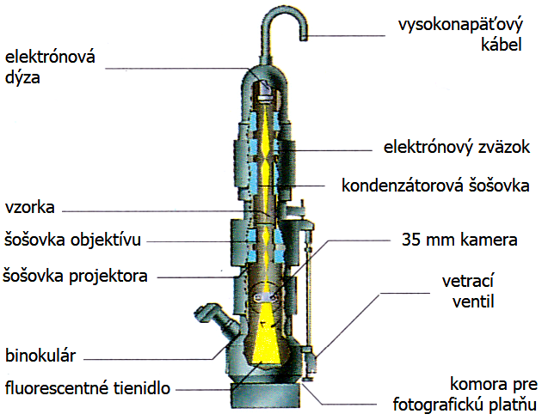
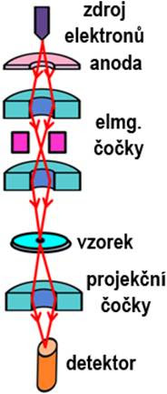
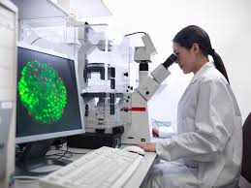
Elektrónový mikroskop
využíva ako médium tok elektrónov
Ich zdrojom je „elektrónové delo“. E prechádzajú cez
veľmi tenkú vrstvu preparátu, ktorý zobrazia na projektíve.
Obraz je snímaný videokamerou a prenesený na monitor.
Rozlíšenie: 10⁻⁶ – 10⁻⁹m ( μm - ηm)
Schéma elektrónový mikroskop
Transmisný mikroskop

Slide 20

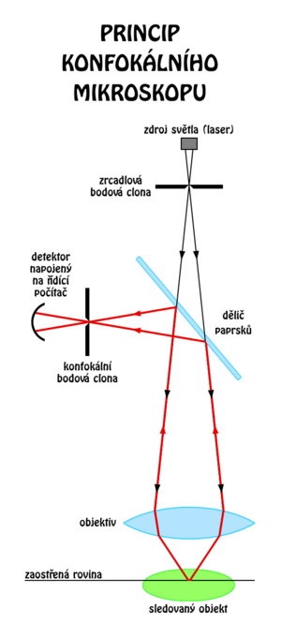
Konfokálna laserová mikroskopia
Zdrojom svetla je laser, ultrafialové, infračervené alebo viditeľné spektrum), ktorý cez bodovú (konfokálnu) clonu a objektív osvetľuje preparát
Rovnakým objektívom potom prechádza svetlo odrazené (prípadne emitované fluorescenčné žiarenie , pokiaľ ide o fluorescenčnú konfokálnu mikroskopiu)
Lúče prechádzajú dichroickým zrkadlom a pokračujú k bodovej clone, kde dochádza k odfiltrovaniu svetla z iných rovín
Lúče vstupujú do fotonásobiča , kde sú zosilnené a detekované
konfokálne mikroskopy je možné použiť pri štúdiu architektúry neurónových sietí v mozgovom tkanive pri jej farbení pomocou Golgiho metódy . Tiež je možné študovať intracelulárne koncentrácie iónov , merať membránový potenciál a intracelulárne pH . Pri použití imunofluorescenčných metód je možné študovať napr. rozloženie receptorov v membránach . V cytológii a cytogenetike sa konfokálny mikroskop používa pri štúdiu topológie bunkového jadra (vnútorné usporiadanie chromatínu ).

Slide 21

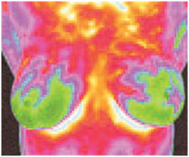
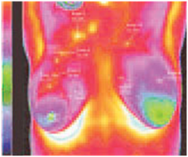
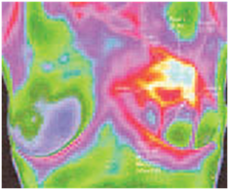
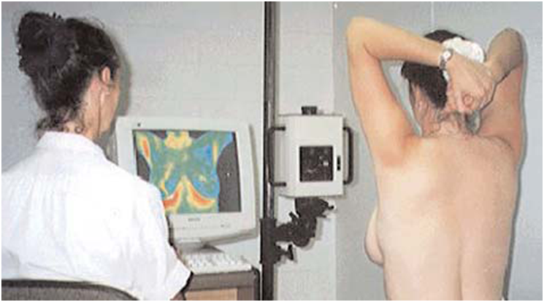
Termografia
Termografia je zobrazovacia metóda, ktorá využíva tepelné vyžarovanie telies
Termografia sa používa v medicíne ako diagnostický prostriedok na zobrazenie rozloženia teplotného poľa na povrchu tela. Teplota tela závisí od metabolických a iných fyziologických procesov, ktoré prebiehajú v povrchovej vrstve. Termografia má široké využitie pri sledovaní prekrvenia tkaniva, sledovaní zápalových ochorení, včasnom odhaľovaní výskytu nádorov a pod. Ide o neinvazívnu bezkontaktnú metódu, ktorá umožňuje rýchle orientačné vyšetrovanie.
Te
Termogramy prsníka
Termografické pracovisko

Slide 22

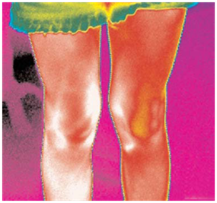
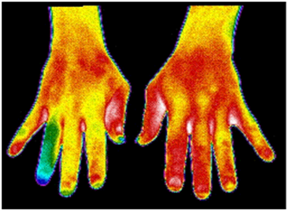
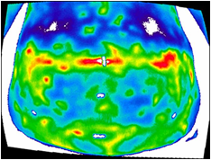
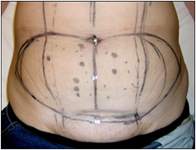
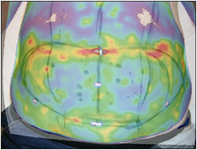
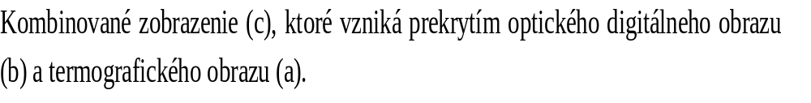
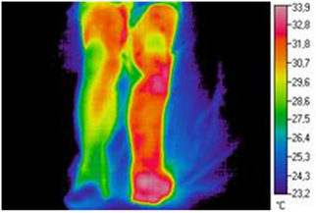
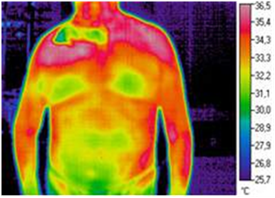
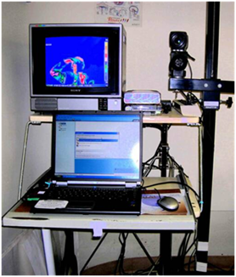
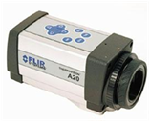
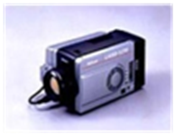
Termografia
Termografické porovnávanie párových orgánov.
Termogram pooperačného stavu dolnej končatiny (vľavo dole),
nález v okolí kľúčnej kosti (dole vpravo)
Termografický prístroj a termokamery

Slide 23
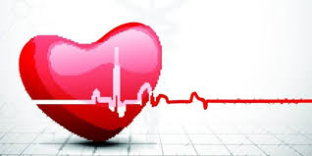
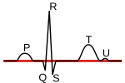
Metódy elektrické
Elektrické diagnostické metódy v medicíne využívajú elektrické signály na vyhodnocovanie činnosti orgánov a systémov tela, najmä nervového a kardiovaskulárneho systému
Elektrokardiografia ( EKG ) je základná vyšetrovacia metóda v kardiológii. Jej princípom je snímanie elektrickej srdcovej aktivity z povrchu tela v podobe elektrokardiogramu. Pomocou elektród umiestnených na koži, ale aj na stene pažeráka či priamo v srdci, meriame napätie (rozdiel elektrických potenciálov) ako prejav šírenia akčného potenciálu myokardom

Slide 24
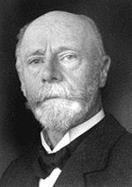
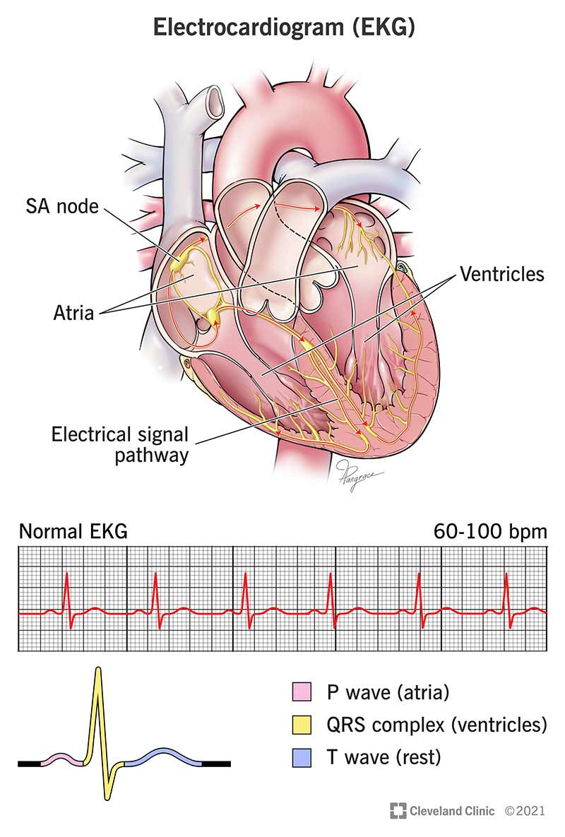
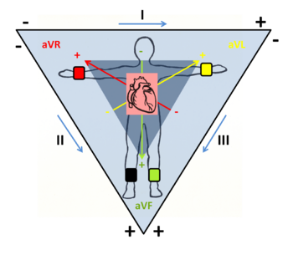



Elektrokardiografia /EKG/
Bipolárne končatinové zvody Eithovenove zvody
Unipolárne hudníkove zvody Wilsonove

Slide 25


Slide 26


krivka EKG (elektrokardiogram) krivka je grafický záznam elektrickej aktivity srdca
P vlna
depolarizácia predsiení (aktiváciu predsiení pred ich kontrakciou).Normálne je malá a zaoblená.Odchýlky v tvare alebo veľkosti P vlny môžu naznačovať problémy s predsieňami alebo predsieňovo-komorovým uzlom (AV uzlom)
QRS komplex
depolarizácia komôr (aktiváciu komôr pred ich kontrakciou).Tento segment je veľmi výrazný, pretože komory majú väčší svalový objem ako predsiene. QRS komplex sa skladá z troch vĺn:Q vlna: prvá negatívna vlna, môže, ale nemusí byť prítomná.R vlna: vysoká pozitívna vlna.S vlna: nasleduje po R vlne a je negatívna.Zmeny v QRS komplexe môžu indikovať problémy so srdcovou komorou alebo poškodenie srdca (napríklad po infarkte)
T vlna
repolarizácia komôr (návrat komorových buniek do pokojového stavu po kontrakcii).Má pozitívny tvar a menšiu amplitúdu ako QRS komplex.Abnormality v T vlne môžu naznačovať problémy so zásobovaním srdca kyslíkom alebo poruchy elektrolytov.
PR interval
P vlnu a PR segment, ktorý sa tiahne od začiatku P vlny po začiatok QRS komplexu.Predstavuje čas potrebný na prenos signálu z predsiení cez AV uzol do komôr.Predĺžený PR interval môže naznačovať problémy v AV uzle.
ST segment
čas, počas ktorého sú komory úplne depolarizované (pred repolarizáciou).ST segment sa tiahne od konca S vlny po začiatok T vlny a mal by byť izoelektrický (rovný).Odchýlky v ST segmente (elevácia alebo depresia) sú často indikátorom ischémie alebo infarktu myokardu.

Slide 27


Elektroencefalografia /EEG/
Elektroencefalografia (EEG) je diagnostická metóda, ktorá zaznamenáva elektrickú aktivitu mozgu
EEG meria elektrické signály produkované neurónmi v mozgu. Tieto elektrické signály sú výsledkom súhrnu elektrických impulzov (akčných potenciálov), ktoré neuróny vysielajú, keď komunikujú medzi sebou. EEG zachytáva tieto signály prostredníctvom elektród umiestnených na povrchu pokožky hlavy

Slide 28


Elektroencefalografia – typy mozgových vĺn
  Alpha - prítomný v pokoji, pri zavretých viečkach,
  f = 8 - 13 Hz, A = 50 μV
  Beta - pri otvorení očí
  f = 15 - 20 Hz, A = 5 - 10 μV
  Theta - patologicky u dospelých
  f = 4-7 Hz, A=50 μV
  Delta - v spánku REM (sny)
  f = 1- 4 Hz, A = 100 μV

Slide 29

Iné elektrické metódy
Elektromyografia (EMG)
Účel: Pomáha diagnostikovať problémy svalov a nervov, ako sú neuropatie alebo svalové dystrofie.
Princíp: EMG sníma elektrické signály v svaloch pomocou ihlových elektród zavedených do svalu alebo povrchových elektród na koži. Tieto signály ukazujú, ako dobre nervy stimulujú svaly.
Elektroneurografia (ENG)
Účel: Používa sa na hodnotenie rýchlosti a sily nervových impulzov, čo je dôležité pri diagnostike periférnych neuropatií alebo poškodení nervov.
Princíp: Elektródy sa umiestnia na pokožku nad nervom, ktorého aktivita sa skúma, a meria sa rýchlosť, s akou sa impulzy prenášajú nervom.
Evokované potenciály (EP)
Účel: Používajú sa na meranie reakcie mozgu na rôzne zmyslové stimuly (zrakové, sluchové, somatosenzorické), čo je užitočné pri diagnóze porúch centrálneho nervového systému, napríklad pri roztrúsenej skleróze.
Princíp: Stimuly sa aplikujú na pacienta, zatiaľ čo EEG zaznamenáva mozgovú aktivitu v reakcii na tieto stimuly. Výsledky ukazujú rýchlosť a silu reakcií.
Impedančná pletyzmografia
Účel: Hodnotí prietok krvi a zmenu objemu krvi v končatinách, čo pomáha pri diagnostike venóznych ochorení alebo srdcových ochorení.
Princíp: Meria sa elektrický odpor, ktorý sa mení v závislosti od objemu krvi v cievach.

Slide 30



Rádiologické zobrazovacie metódy
Patria medzi najčastejšie diagnostické metódy v klinickej praxi
Zdroj morfologickej (anatomickej ) aj funkčnej informácie o stave vyšetrovaného pacienta
Fyzikálny princíp je založený na absorpcii rtg žiarenia, ktoré je produkované zo zdroja žiarenia ( rentgenky )
Metódy môžu závažným spôsobom ovplyvňovať zdravie pacienta ( pri nevhodných alebo opakovaných neodôvodnených indikáciach)
Metódy môžu poškodzovať zdravie zdravotníckeho personálu ak pri práci nedôsledne dodržiavajú zásady ochrany pred ionizujúcim a neionizujúcim žiarením

Slide 31


Zobrazovacie metódy v rádiológii
Metódy s využitím ionizujúceho žiarenia
Skiagrafia
Skiaskopia
Počítačová tomografia
Angiografia
Rádioviziografia /zubné lekárstvo/
Osteodenzitometria
Mammografia
Metódy s využitím neionizujúceho žiarenia
Ultrasonografia
Magnetická rezonancia

Slide 32
Zobrazovacie metódy v rádiológii
s využitím ionizujúceho žiarenia

Slide 33

Skiagrafia a skiaskopia
Žiarenie prechod vyšetrovaným orgánom absorpcia v orgáne dopad na záznamové médium
Kosti vytvárajú na snímke zatienenie a mäkké orgány/pečeň, slezina a iné/ prejasnenie
Druhy
Nepriama skiagrafia dnes používaná málo, vysoká radiačná záťaž
Priama skiagrafia používaná v zubnom lekárstve /snímkovanie zubov/
Digitálna priama skiagrafia - je moderná bezfilmová technológia snímkovania, ktorá využíva citlivý senzor meniaci energiu dopadajúceho RTG žiarenia priamo do digitálnej obrazovej formy
Rtg obraz je dvojrozmerný obraz trojrozmerného objektu

Slide 34


Schéma rtg lampy a vznik rtg žiarenia
urýchlené elektróny dopadajú na kladne nabitú anódu v množstve, ktoré určuje žeravenie katódy (veľkosť prechádzajúceho elektrického prúdu mA)
rýchlosť elektrónov (od ktorého závisí vlnová dĺžka vznikajúceho žiarenia kV) určuje napätie medzi katódou a anódou. Čím je napätie vyššie, tým je vlnová dĺžka kratšia a žiarenie je homogénnejšie
urýchlené elektróny sú prudko zabrzdené na terčíku z vhodného materiálu a vzniká tzv. brzdné žiarenie.

Slide 35




RTG lampy

Slide 36


Skiagrafia
skiagrafia (snímkovanie), ktorá sa zameriava iba na zachytenie jednej snímky príslušnej časti tela. Je v súčasnosti najpoužívanejšou metódou röntgenového zobrazovania. Výsledkom je röntgenová snímka buď na fotocitlivej fólii alebo v digitálnej forme.
Schéma klasickej skiagrafie

Slide 37

Digitálna skiagrafia
Táto forma snímkovania pripomína veľký digitálny fotoaparát. Film sa nepoužíva, citlivý senzor prevádza energiu dopadajúceho žiarenia priamo do digitálnej formy
Priama Digitálna Rádiografia (DR)
priama znamená, že snímka je k dispozícií okamžite po expozícii
Nepriama Digitálna Rádiografia
nepriama znamená, že snímka je k dispozícií až po oskenovaní CR kazety

Slide 38


Digitálna nepriama skiagrafia
Obrazy sú získavané v digitálnej podobe
Používame fosforové fólie (báriove flourohalogénové kryštály), ktoré sú uložené v kazetách
zviditeľnenie rtg žiarenia spočíva v stimulácii fosforovej vrstvy
Obrazová informácia je získaná skenovaním tejto vrstvy laserom
Latentný obraz vytvorený na fólii je zviditeľnený v digitálnej forme na obrazovke počítača
Tento obraz môžeme dodatočne upravovať v zmysle kontrastu a ostrosti získaného obrazu
Obraz archivujeme v archivačnom systéme naj. PACS /picture archive imaging system/

Slide 39



Digitálna nepriama skiagrafia
Digitálna skiagrafia
Klasická skiagrafia

Slide 40

Digitálna priama skiagrafia
Zaznamenáva dopadajúce rtg žiarenie pomocou detektorov
Detektory sú dvojakého typu so scintilačnou vrstvou a na báze amorfného selénu
detektory so scintilačnou vrstvou premieňajú dopadajúce rtg žiarenie (fotóny) na viditeľné svetlo , potom sú prevedené na CCD čipy a zaznamenané podobne ako pri digitálnom fotoaparáte
elektrický náboj polovodičového prvku je analógovým prevodníkom premenený na digitálny obraz

Slide 41





Digitálna priama skiagrafia
Digitálny plochý panelový detektor
YLDA liniový detektor
Panel s Y LDA detektorom

Slide 42




Rádioviziografia
Rádioviziografia je najnovšia metóda vyhotovenia röntgenovej snímky zubov, pri ktorej je rtg film nahradený digitálnym senzorom. Röntgenové snímky z ústnej dutiny, inak nazývané ortopantomogram, sú zobrazené bezprostredne po expozícii na monitore počítača. V súčasnosti ide o najbezpečnejší spôsob snímkovania s minimálnymi dávkami rtg žiarenia.

Slide 43



Ortopantomografia
PND
maxilla
Ortopantomografia je extraoralný spôsob zobrazenia zakrivených štruktúr tvárovej časti lebky maxilly a mandibuly spolu s temporomandibulárnym kĺbom , rengenka sa otáča okolo hlavy pacienta po parabolickej trajektórii a urobí nedokončené „koleso“ /270 stupňov/
mandibula

Slide 44



Telerentgenografia
Skiagrafická metóda používaná v ortodoncii na zobrazenie čeľustných anomálií /predkus/, snímka je realizovaná z veľkej vzdialenosti, čím vznikne neskreslený bočný obraz lebky
telerentgenogram
telerentgenograf

Slide 45




Mamografia
Mamografia je základná rádiologická skríningová a diagnostická metóda vyšetrenia prsníka . Vykonáva sa pomocou špeciálneho RTG prístroja – mamografu , ktorý prostredníctvom tzv. mäkkého žiarenia dokáže zobrazovať tkanivá s nízkym kontrastom. Prsník sa pri vyšetrení stlačí kompresnou doskou . Prsníky sa snímajú v dvoch projekciách – kraniokaudálne a šikmé mediolaterálne (45°).
Mediolaterálna projekcia
Craniocaudálna projekcia

Slide 46


Mamografia
/digitálna/
Digitálna mamografia alebo aj elektroimpendančná tomografia slúži na vizualizáciu a diagnostiku patologických zmien prebiehajúcich v tkanivách mliečnej žľazy. Mnohé nádory, napr. zhubné nádory mliečnej žľazy, majú elektrickú vodivosť, ktorá sa značne líši od elektrickej vodivosti zdravého tkaniva.
V procese scanovania prístroj pomocou jedného z 256 elektród matrice striedavo injektuje do tela pacienta slabý striedavý elektrický prúd (0,5 mA) o frekvencii 50 kHz a sníma príslušné rozdelenie elektrických potenciálov na jeho povrchu. Získané údaje sa potom využívajú na rekonštrukciu obrazu snímanej časti tela

Slide 47



Osteodenzitometria
Osteodenzitometria (tiež známa ako denzitometria kostí alebo kostná denzitometria) je neinvazívna diagnostická metóda, ktorá sa používa na meranie hustoty kostného tkaniva pomocou rtg žiarenia
osteoporóza
Prístroj DEXA

Slide 48


Skiaskopia
skiaskopia je dynamické sledovanie objektu /v určitom časovom úseku alebo časovej následnosti/, ktorý je žiarenia zviditeľnený na štítovej fólii /v minulosti/, na monitore televízneho reťazca v súčasnosti
skiaskopia je presvecovanie. Presvecovanie sa v dnešnej dobe využíva predovšetkým na sledovanie dynamických dejov. Vyšetrovaný objekt sledujeme v reálnom čase.
pri skiaskopii je vyššia radiačná záťaž ako pri skiagrafii. Presvecovanie má i ďalšie nevýhody oproti snímkovaniu, ktorými sú horšia rozlišovacia schopnosť a nízky kontrast
C rameno
Skiakopické vyšetrenie hrubého čreva irrigografia

Slide 49




Skiaskopické vyšetrovacie steny
l

Slide 50


Tomografia
/klasická/
Tomeo – rezať, zobrazovanie orgánov po vrstvách
Klasická tomografia je metóda rádiologického zobrazovania, ktorá umožňuje získať detailné obrazy konkrétnej vrstvy (rezu) tela. Funguje na princípe selektívneho zaostrenia na jednu rovinu, zatiaľ čo ostatné vrstvy sú rozmazané pohybom röntgenového žiariča a detektora.

Slide 51

Počítačová tomografia
/CT/
Počítačová tomografia (Computed Tomography CT) je v dnešnej dobe štandardnou zobrazovacou metódou používanou v medicíne. Jedná sa o prvú zobrazovaciu metódu, ktorá zachytila mozgové tkanivo in vivo a bolo pomocou nej možné rozlíšiť bielu a šedú mozgovú hmotu.
Nesmiernymi výhodami tejto metódy sú rýchlosť, dostupnosť, výborná priestorová rozlišovacia schopnosť a možnosť vykonania virtuálneho 3D prípadne 4D vyšetrenia.
Prvé klinické vyšetrenie človeka bolo prevedené pomocou CT prototypu v roku 1971 v Londýne. Pacientom bola žena s podozrením na tumor mozgu vo frontálnom laloku. Úspešné vyšetrenie ukázalo cirkulárnu cystu. Prvý klinický prístroj bol použitý v roku 1972 v londýnskej nemocnici Atkinsom Morley a za objav počítačovej tomografie dostali Allan Cormark a GodFrey Hounsfield v roku 1979 Nobelovu cenu za fyziológiu.

Slide 52



Počítačová tomografia
Metóda, ktorá je založená na počítačovej analýze a syntéze dát o priechode rtg žiarenia telom pacienta, využíva ionizujúce žiarenie
Základný rez /sken/, zobrazuje osovú anatómiu danej vrstvy, dobre diferencuje jednotlivé štruktúry v smeroch kolmých na dlhú os tela /rezy v rovine koronárnej, axiálnej a laterálnej/.
Úzky primárny lúč rotuje okolo tela pacienta a preniknuté žiarenie je zachytávané na detektoroch
Schéma CT prístroja

Slide 53





Ako CT pracuje ?
Vznik CT scanu
Princíp helikálneho špirálového CT

Slide 54



Počítačová tomografia
Schéma tvorby obrazu pomocou CT
Základné anatomické roviny v rádiológii

Slide 55
Druhy počítačovej tomografie
Konvenčná počítačová tomografia
najstarším typom výpočtovej tomografie. Ide vo svojej podstate o čisto dvojrozmernú zobrazovaciu metódu, ktorá funguje spôsobom: priečny rez ľudským telom –» posun stola s pacientom –» ďalší priečny rez
Helikálna špirálová tomografia
trojrozmernú zobrazovaciu metódu, ktorá zbiera dáta z určitého objemu (vyšetrovanej časti tela). Následne sa z týchto dát, ktoré sa označujú ako „surové dáta“ (angl.termín „raw data“), rekonštruujú rezy v požadovaných rovinách. Samotné snímanie prebieha tak, že pacient je plynulým pohybom vsúvaný do otvoru prístroja, kde rotujú oproti sebe postavená röntgenka a rad detektorov. Ak si tento pohyb znázorníme vzhľadom k pacientovi, výsledkom je niečo, čo sa podobá strune od pera a v geometrii sa nazýva helix – z toho helikálne CT. Zaužívaný termín „špirálové CT“ nie je presný, špirála je iným geometrickým útvarom.
MSCT
Najmodernejšia forma výpočtovej tomografie. V podstate ide o helikálne CT, ktoré má však namiesto jedného niekoľko radov detektorov uložených vedľa seba (až 256) /CT koronarografia, virtuálna kolonoskopia, perfúzne štúdie a mnoho ďalších/
EBCT
EBCT (skratka z angl. electron-beam computed tomography) je osobitným typom výpočtová tomografie. Rozdiel je v tom, že zdrojom röntgenového žiarenia nie je rotujúca röntgenka, ale nepohyblivé elektrónové delo.
CBCT /zubné lekárstvo a zobrazovanie prsníkov klinické testovanie/
BCT – výpočtová tomografia na princípe kužeľovitého zväzku lúčov (skratka z angl. Cone Beam Computed Tomography) je relatívne novým typom CT s nízkou radiačnou záťažou porovnateľnou s konvenčnými RTG snímkami. Využíva sa predovšetkým v zubnom lekárstve a zatiaľ pokusne na zobrazovanie prsníkov

Slide 56

Počítačová helikálna tomografia
Špirálový pohyb: Pri helikálnej CT sa röntgenová trubica pohybuje okolo tela pacienta v špirálovom vzore, zatiaľ čo sa pacient postupne posúva na stole. Tento špirálový pohyb umožňuje zachytiť obraz bez prerušenia, čo zvyšuje rýchlosť a presnosť vyšetrenia. Zbieranie dát v celom objeme: Vďaka špirálovému pohybu dokáže prístroj zachytiť obrazy z celej oblasti záujmu v jednej rotácii. To je veľká výhoda oproti klasickým CT, ktoré robí obrazy po jednotlivých „rezoch“.

Slide 57



Vývoj v CT zobrazovaní

Slide 58


EBCT/electron beam tomografia/
Kardiológia
detekcia kalcifikácie koronárnych artérií, čo umožňuje odhadnúť riziko srdcových ochorení, vrátane koronárnej choroby srdca. Toto vyšetrenie je známe aj ako koronárne skenovanie
sledovanie prietoku krvi a funkcie srdca zobrazenie štruktúry a funkcie srdca vrátane srdcových komôr a srdcových chlopní, čo je užitočné pri posudzovaní srdcovej funkcie a pri diagnostike rôznych srdcových porúch.
EBCT využíva stacionárny zdroj elektrónov a pevný senzor. Elektrónový lúč je riadený magnetmi a smerovaný na tvarovaný kovový terč, kde vzniká röntgenové žiarenie. Toto žiarenie následne prechádza telom pacienta a vytvára obraz na detektore.

Slide 59

Photon-counting CT
/CT na počítanie fotónov/
Počítačová tomografia počítajúca fotóny (PCCT) je nová technológia, ktorá umožňuje vyššie priestorové rozlíšenie v porovnaní s konvenčnými CT technikami, energeticky rozlíšené zobrazovanie a spektrálne následné spracovanie, do klinickej praxe zavedená v roku 2021.

Slide 60

Schematický prehľad CT detektorov
A. Energeticky integrujúce detektory premieňajú prichádzajúce fotóny na viditeľné svetlo, po ktorom priamo nasleduje konverzia na elektrický signál pomocou fotodiód. Všetky namerané fotóny v jednej projekcii sú integrované, aby vytvorili signál tejto projekcie. Priestorové rozlíšenie detektora závisí od použitia reflexných sept, aby sa zabránilo presluchu. B. Detektory na počítanie fotónov vytvárajú pár elektrón-diera, keď fotón narazí na polovodičový materiál detektora. Anóda priťahuje elektróny z páru elektrón-diera, čo vedie k elektrickému impulzu úmernému energii fotónu.

Slide 61
Počítačová tomografia
Počítačová tomografia ako zobrazovacia metóda využíva ionizujúce rtg žiarenie !, ktoré prechodom cez ľudské tkanivá s rozdielnou hustotou je absorbované s rôznou mierou. Hovoríme o tzv. intenzite útlmu žiarenia a práve táto intenzita útlmu je matematicky popísaná ako denzita a vyjadrená Hounsfieldovou škálou
Hounsfieldove jednotky (HU) sú porovnaním denzity vyšetrovaného tkaniva a denzity vody, ktorá má hodnotu 0 HU. Hounsfieldova škála má rozpätie od – 1000 HU(vzduch) až po + 3096 HU(kov), v klinickej medicíne sa používa len určitá časť tejto škály.
Rôzne hodnoty denzity tkanív sú vo výslednom CT obraze znázornené od bielej po čiernu ako rôzne stupne šedi
tuk | -50 až -150 HU
Mäkké tkanivo | 25 až 75 HU
Koagulovaná krv | 80 HU
Kalcifikácia | Od 100 HU
Kompaktná kosť | 1500 HU

Slide 62


Počítačová tomografia
Denzita mozgového tkaniva a anatomické štruktúry pri natívnom vyšetrení mozgu axiálny rez
Mozgové okno
Kostné okno
Hodnoty HU pri natívnom CT vyšetrení mozgu
• Mozgovomiechový mok +3 až +14 HU
• Biela mozgová hmota +25 až +32 HU
• Šedá mozgová hmota +30 až +40 HU
• Nádory +30 až +50 HU

Slide 63


CT mozgu, duálny topogram AP a LAT. rovina, Univerzitná nemocnica v Martine
Mozog CT axiálny rez, vpravo hore tkanivové okno, vľavo dole kostené okno, vpravo dole CT s použitím kontrastnej látky, Univerzitná nemocnica Martin

Slide 64

Angiografia
/digitálna subtrakčná angiografia/
Angiografia je medicínska zobrazovacia technika využívajúca ionizujúce žiarenie na vizualizáciu vnútra alebo lúmenu artérií a vén v tele, srdca, srdcových predsiení a komôr, srdcových artérií
Na zobrazenie srdca a ciev v tele používame kontrastnú látku, ktorá sa vpravuje do tela špeciálnym katétrom priamo do cievy /vény/ pacienta /Seldingerova metóda/
Vyšetrenie prebieha na špecializovanom skiaskopicko-skiagrafickom pracovisku
Klasickú angiografiu zaraďujeme medzi invazívne vyšetrovacie metódy s využitím ionizujúceho žiarenia

Slide 65



Angiografia
Schéma skiaskopického C ramena
Robotické angiografické pracovisko UNM

Slide 66


CT angiografia
CT angiografia /využíva ionizujúce žiarenie/
Vyšetrenie cievneho systému pomocou
kontrastnej látky, ktorá sa pacientovi aplikuje
intravenózne pomocou vysokotlakovej striekačky
následne sa cievny systém zobrazí v jednotlivých
rezoch CT zobrazovania /aneuryzmy, disekcie
/natrhnutie cievnej steny/, stenózy /zúženia//
Multislice CT angiogram koronárne tepny

Slide 67


MR angiografia
Táto metóda využíva neionizujúce žiarenie !
MR angiografia je vyšetrenie cievneho systému pomocou techník magnetickej rezonancie bez alebo s použitím kontrastnej látky na báze gadolínia
MR coronaryangiografia

Slide 68

Zobrazovacie metódy v nukleárnej medicíne
Nukleárna medicína je špecializovaným odborom medicíny, ktorého základným princípom je využitie otvorených rádionuklidových žiaričov
Do tela vpravujeme otvorený žiarič /rádioizotop/ upravený na podanie do organizmu /rádiofarmakum/, tieto žiariče majú veľmi krátky polčas rozpadu. Tento žiarič vstúpi do metabolizmu a distribuje sa v organizme podľa farmakokinetiky daného rádiofarmaka
Miera lokálnej akumulácie závisí na intenzite miestnych metabolických a funkčných dejov v orgánoch a tkanivách a prípadné poruchy je možné lokalizovať a kvantifikovať /analyzujú sa krivky, pomery akumulácie, veľkosť/
RAF aplikované do tela emituje žiarenie gama, ktoré sa v tele absorbuje len čiastočne. Gama žiarenie prechádza tkanivom a registruje prístrojmi so scintilačným detektorom

Slide 69

Diagnostické rádiofarmaká v nukleárnej medicíne
Technécium-99m (Tc-99m)
Najpoužívanejšie rádiofarmakum v diagnostike. Jeho izotop Tc-99m má vhodný polčas rozpadu (6 hodín) a uvoľňuje gama žiarenie, ktoré je ľahko detekovateľné. Používa sa na vyšetrenia kostí, srdca, pľúc, obličiek, a pečene
Fluorodeoxyglukóza (FDG) s fluorom-18
FDG je forma glukózy označená izotopom F-18 a používa sa pri PET (pozitrónová emisná tomografia) na zobrazenie metabolických aktivít, hlavne pri diagnostike nádorov a sledovaní ich progresie
Jód-123
Izotop jódu používaný na vyšetrenia štítnej žľazy, ktorý umožňuje sledovanie funkcie štítnej žľazy a detekciu abnormalít ako hypertyreóza či hypotyreóza.

Slide 70

Vyšetrenia v nukleárnej medicíne
Scintigrafia
základná metóda nukleárnej medicíny, ktorá využíva gama kameru na detekciu gama žiarenia emitovaného rádiofarmakom v tele pacienta
Pozitrónová emisná tomografia /PET/
vyšetrenie je špecifické pre svoju vysokú citlivosť a schopnosť zobraziť metabolickú aktivitu na bunkovej úrovni
/Používa rádiofarmaká obsahujúce pozitívne nabité častice (pozitróny), ktoré pri anihilácii s elektrónmi produkujú detekovateľné gama žiarenie/
Jednofotónová emisná počítačová tomografia /SPECT/
je podobná PET vyšetreniu, no namiesto pozitrónov detekuje gama žiarenie z rádiofarmák

Slide 71


SPECT
/ Single Photon Emission Computer Tomography /
/jednofotónová emisná počítačová tomografia/
Ako funguje SPECT
Podanie rádiofarmaka
Pacientovi sa do tela aplikuje rádiofarmakum, zvyčajne injekčne. Rádiofarmakum je zlúčenina s viazaným rádioaktívnym izotopom (napríklad technécium-99m), ktorý sa v tele vychytáva v konkrétnom orgáne alebo tkanive
Emisia gama žiarenia
Rádiofarmakum emituje gama žiarenie, ktoré gama kamery detekujú. Kamery sa pohybujú okolo tela pacienta a zaznamenávajú emisiu žiarenia z rôznych uhlov
Počítačová rekonštrukcia obrazu
Zaznamenané údaje sa pomocou softvéru pretransformujú do trojrozmerného obrazu, ktorý umožňuje zobraziť rozloženie rádiofarmaka a tým aj funkčné charakteristiky cieľového orgánu
gamakamera
gamakamera
Hybridná SPECT kamera

Slide 72



PET
/pozitrónová emisná tomografia/
Ako funguje PET
Podanie rádiofarmaka
Pacientovi sa do tela aplikuje rádiofarmakum, ktoré obsahuje pozitrónový žiarič (napríklad fluor-18 v zlúčenine FDG – fluorodeoxyglukóza). Rádiofarmakum sa dostane do krvi a vychytáva sa v aktívnych tkanivách, napríklad v nádoroch alebo oblastiach so zvýšeným metabolizmom.
Emisia pozitrónov a detekcia gama žiarenia
Rádiofarmakum emitujúce pozitróny sa rozpadá a pozitróny interagujú s elektrónmi v tkanive, čím sa generujú dva gama fotóny v opačných smeroch. Tieto gama fotóny sú zachytené detektormi v PET prístroji
Počítačová rekonštrukcia obrazu
Zachytené gama fotóny sú spracované počítačom, ktorý rekonštruuje obraz a umožňuje vizualizovať distribúciu rádiofarmaka v tele. Výsledkom je 3D obraz, ktorý ukazuje metabolickú aktivitu v cieľových tkanivách.
Princíp PET

Slide 73

CT/PET a MR/PET
/hybridné zobrazovanie/
PET/CT: Umožňuje kombinovať metabolické informácie s vysokým rozlíšením anatómie, čo zvyšuje presnosť lokalizácie nádorov alebo iných abnormalít
PET/MRI: Používa sa najmä v neurodiagnostike alebo pri zobrazení mäkkých tkanív, kde MRI poskytuje lepšie zobrazenie než CT
Výhody
Vysoká citlivosť na metabolické zmeny: PET je citlivý na zmeny v metabolickej aktivite, čo umožňuje včasnú diagnostiku nádorov a iných chorôb ešte predtým, než sa prejavia anatomické zmeny
Presná lokalizácia patologických procesov: V kombinácii s CT alebo MRI PET umožňuje detailné zobrazenie štruktúr, čo zlepšuje presnosť diagnózy
Nevýhody
PET vyšetrenie je nákladné, keďže rádiofarmaká, ktoré sa používajú, majú krátky polčas rozpadu a musia sa vyrábať blízko miesta vyšetrenia

Slide 74

CT/PET versus CT/MRI
PET/CT PET/MRI

Slide 75
Zobrazovacie metódy v rádiológii s využitím neionizujúceho žiarenia

Slide 76

Ultrasonografia
Ultrasonografia alebo ultrazvukové vyšetrenie je zobrazovacia technika využívajúca vysokofrekvenčné zvukové vlny na vytvorenie obrazu vnútorných orgánov a štruktúr v tele, nevyuživa ionizujúce žiarenie !
Princíp fungovania ultrasonografie
Zvukové vlny
Ultrasonografický prístroj vysiela vysokofrekvenčné zvukové vlny (zvyčajne 2–18 MHz) do tela pomocou špeciálneho zariadenia nazývaného sonda alebo transduktor.
Odraz zvukových vĺn
Keď sa zvukové vlny dostanú do kontaktu s rôznymi tkanivami, časť z nich sa odrazí späť k sonde. Každý typ tkaniva odráža zvukové vlny iným spôsobom, čo umožňuje vytvoriť jasný obraz vnútorných štruktúr.
Vytvorenie obrazu
Prístroj spracuje odrazené zvukové vlny a premení ich na obraz, ktorý sa zobrazuje na monitore. Lekár tak môže presne zobraziť štruktúry v tele a identifikovať prípadné abnormality.

Slide 77





Zobrazovacie módy v ultrasonografii
Zobrazenie srdca v M móde
Zobrazenie srdca v 2D zobrazeni
B-mód pre bežné štrukturálne zobrazenie
M-mód na posúdenie pohybu
Dopplerovské režimy na sledovanie prietoku krvi
3D a 4D ultrazvuk pre priestorové zobrazenie a dynamiku
Elastografia na hodnotenie tuhosti tkanív.
3D zobrazenie plodu

Slide 78

Magnetická rezonancia
/!využíva neionizujúce žiarenie!/
Magnetická rezonancia (MR) je založená na tom, že pacient je uložený do
veľmi silného magnetického poľa, do jeho tela je vysielaný krátky rádiofrekvenčný impulz z rádiofrekvenčnej cievky a po jeho skončení sa sníma signál, ktorý vytvárajú jadrá atómov v pacientovom tele. Tento signál sa meria a potom sa používa k rekonštrukcii obrazu
Výhody MR
podrobnejšie zobrazenie mäkkých častí, vyšetrenie v troch základných rovinách, zobrazenie mozgových ciev bez podania kontrastnej látky v základných rovinách

Slide 79



Prvý MR scan – scan papriky kápie

Slide 80

Magnetická rezonancia
/fyzikálny princíp/
Silné magnetické pole
pacient umiestni do silného magnetického poľa. Toto pole spôsobí, že jadrá atómov vodíka /nepárny počet protónov/ v tele sa orientujú do smeru magnetického poľa (spočiatku sú orientované náhodne)
Rádiofrekvenčný impulz
Na telo sa vyšle krátky rádiofrekvenčný impulz, ktorý spôsobí, že jadrá atómov vodíka absorbujú energiu a „preklopia“ sa do vyššej energetickej hladiny. Tento stav je však nestabilný
Relaxácia
Po skončení impulzu sa jadrá vrátia do svojej pôvodnej polohy (nižšej energetickej hladiny) a pritom uvoľnia energiu vo forme signálu. Tento signál sa líši podľa typu tkaniva a hustoty atómov vodíka v danej oblasti /vytvoria tzv. T1 a T2 vážený obraz
Zachytenie signálu
MR prístroj zachytí tento signál, ktorý je následne spracovaný počítačom. Z rozdielov v relaxačnom čase a množstve energie emitovanej rôznymi tkanivami je možné vytvoriť detailný obraz vnútorných štruktúr tela
Obraz tkanív
Na základe relaxačných časov (T1, T2) je možné zvýrazniť rôzne druhy tkanív

Slide 81


Rozloženie protónov vodíka

Slide 82


Slide 83

Schéma prístroja magnetickej rezonancie
Hlavný magnet
Veľký kruhový magnet, ktorý tvorí najväčšiu časť zariadenia.Supervodivý magnet obalený kryogénnym chladiacim systémom (napríklad s tekutým héliom), ktorý udržuje nízku teplotu na zabezpečenie supervodivosti
Gradientné cievky
Sústava menších cievok vo vnútri hlavného magnetu, ktoré generujú variabilné magnetické pole potrebné na lokalizáciu signálu.
Rádiofrekvenčné cievky
umiestnené blízko pacienta, ktoré vysielajú a prijímajú rádiové signály
Stôl pre pacienta
Pohyblivý stôl, na ktorý sa pacient položí a ktorý sa zasúva do tunela hlavného magnetu
Tienenie
Konštrukcia so špeciálnym RF tienením, ktorá zabraňuje vonkajším rádiovým signálom narušiť obraz
Ovládacie a zobrazovacie systémy
Miestnosť vedľa MRI zariadenia so softvérom na analýzu údajov a ovládanie skeneru

Slide 84


Slide 85


Slide 86



Gradientové cievky
Gradientové cievky – špeciálne cievky upravujúce magnetické pole – umožňujú nastavenie miesta vyšetrenia; vďaka nim je prístroj schopný rozoznať presnú priestorovú polohu prichádzajúcich signálov a správne zrekonštruovať výsledný obraz. Sú tiež príčinou typického hluku, ktorý pri vyšetrovaní prístroj vydáva.

Slide 87

Gradientové cievky

Slide 88

Magnetická rezonancia
/indikácie kontraindikácie/
MR je veľmi užitočná pri diagnostike rôznych zdravotných stavov, najmä tam, kde je potrebný detailný pohľad na mäkké tkanivá a komplexné štruktúry
Indikácie
Neurologické ochorenia
Diagnostika nádorov, ischemických a hemoragických cievnych mozgových príhod (mŕtvice)Vyšetrenie roztrúsenej sklerózy a iných demyelinizačných ochoreníDetailné zobrazenie mozgových štruktúr, miechy a nervov
Ortopédia a pohybový aparát
Vyšetrenie kĺbov (rameno, koleno, bedrový kĺb) pri podozrení na poškodenie väzov, šliach a chrupavky.Diagnostika hernie medzistavcových platničiek a ochorení chrbtice
Onkológia
Lokalizácia a staging (štádiovanie) nádorov (napr. mozgu, pečene, prsníka)Monitorovanie odpovede na liečbu, kontrola metastáz

Slide 89

Magnetická rezonancia
/indikácie kontraindikácie/
Absolútne kontraindikácie
Kovové implantáty, ktoré nie sú MR kompatibilné (napr. niektoré kovové stenty, klipy v mozgových cievach, ktoré môžu byť magnetické)
Kardiostimulátory (pacemakery) a niektoré typy defibrilátorov – magnetické pole môže tieto prístroje poškodiť alebo zmeniť ich funkciu
Kochleárne implantáty (sluchové pomôcky umiestnené vo vnútri ucha)
Relatívne kontraindikácie
Tehotenstvo – MR sa považuje za bezpečnú, ale v prvom trimestri sa jej snažia vyhnúť, pokiaľ nie je nevyhnutná
Klaustrofóbia – uzavretý priestor v prístroji môže vyvolať úzkosť; pre týchto pacientov je možné využiť sedáciu alebo otvorenú MR
Prítomnosť kovových fragmentov – napríklad kovové úlomky v očiach alebo tele, ktoré by mohli zmeniť polohu alebo spôsobiť poškodenie tkaniva pri expozícii magnetickému poľu
Tetovania a permanentný make-up – môžu obsahovať kovové častice, ktoré môžu spôsobiť podráždenie alebo pocit pálenia

Slide 90

MR spektroskopia
/MRS/
MRS využíva rovnaké magnetické pole ako MR, ale zameriava sa na signály špecifických jadier atómov, predovšetkým protónov (¹H), niekedy aj uhlíka (¹³C), fosforu (³¹P) alebo dusíka (¹⁵N).
MRS analyzuje koncentrácie metabolitov, ktoré môžu naznačovať patologické zmeny
N-acetylaspartát (NAA)
NAA je markerom zdravých neurónov. Zníženie jeho koncentrácie môže naznačovať neurónovú stratu alebo poškodenie, čo je typické pre neurodegeneratívne ochorenia, ako je roztrúsená skleróza alebo Alzheimerova choroba
Cholín (Cho)
Cholín je spojený s bunkovým metabolizmom a množstvom membrán. Zvýšené hladiny cholínu môžu byť indikátorom nádorového rastu alebo zápalu, pretože nádory zvyčajne vykazujú vyššiu mieru bunkového obratu

Slide 91



Ukážky MR zobrazení
S kontrastnou látkou
Výron krvi po mrtvici. T1-sken bez kontrastnej látky a s ňou
T1 vážené obrazy zvýrazňujú tukové tkanivo, zatiaľ čo tekutiny, ako mozgomiešny mok, sú tmavé. Tieto snímky sú užitočné na zobrazenie anatómie a identifikáciu patologických oblastí, ktoré sa napĺňajú kontrastnou látkou.
T2 vážené obrazy zvýrazňujú tekutiny, preto je mozgomiešny mok svetlý a tukové tkanivo je tmavšie. T2 váženie je užitočné na detekciu edému, zápalu alebo poškodenia tkaniva, pretože tieto stavy zvyšujú obsah tekutiny.
Vyšetrenie mozgu pomocou NMR
Vľavo spektrum zdravého tkaniva, vpravo zvýšený obsah cholínu (Cho) a znížený obsah Nacetylaspartátu (NAA) indikuje začiatočné štádium gliómu (mozgového nádoru)
MR vyšetrenie oblúka aorty a ciev vystupujúcich z neho - MR - angio

Slide 92


Slide 93

Ďakujem za pozornosť

